Slide 1
Polígonos y Transformaciones Geométricas
Unidad 4
Graphos B
ESO Esencial

Slide 2
Polígonos y transformaciones geométricas
Los polígonos regulares y las transformaciones geométricas son fundamentales en arquitectura, diseño, pintura, etc.

Slide 3

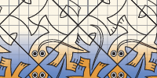

Usos
  Módulos y redes
  Diseño Bidimensional
Geometría en el entorno
La geometría ayuda a comprender y reconstruir el mundo. Se usa como representación gráfica de las matemáticas para organizar formas mediante giros, traslaciones, simetrías, etc.
  Las formas geométricas pueden convertirse en módulos que, mediante transformaciones, generan redes modulares, aportando ritmo y belleza.
  Creación de diseños para diversos fines, desde papel de regalo hasta estructuras arquitectónicas

Slide 4
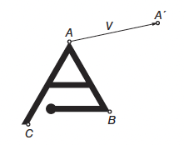
Polígonos y transformaciones geométricas
  Polígonos regulares
  Polígonos Estrellados
Tipos
Los polígonos se dividen en varias familias
Hexágono, heptágono, octógono, triángulo, cuadrado, pentágono, eneágono,
decágono, endecágono.
Métodos:
Particulares (conocido el lado)
General
  Inscritos en una circunferencia de radio conocido.
  Transformaciones Geométricas.
  Transformaciones Geométricas.
  Traslación
  Giro
  Simetría
  Semejanza
  Poligonales (Regulares, Semirregulares, Irregulares).
  Nazaríes (Clavo, Hueso, Pajarita, Pétalo).

Slide 5
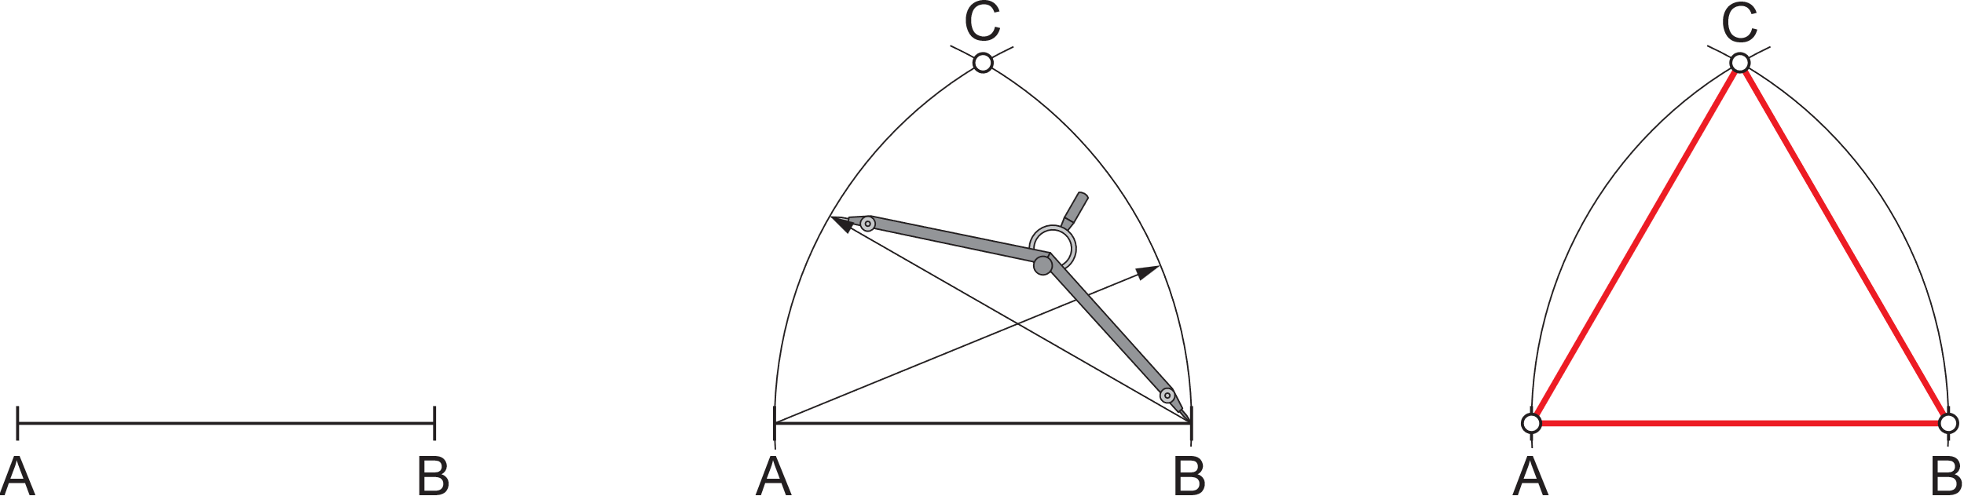
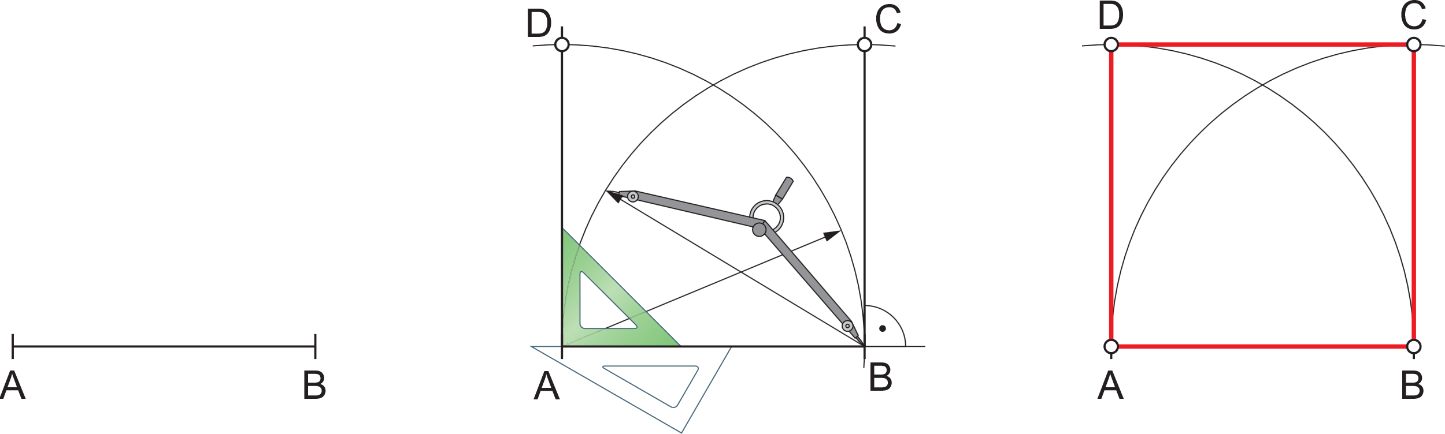
Construcción de polígonos regulares con lado conocido
  Triángulo Equilátero
Polígonos regulares
Polígonos con todos sus lados y ángulos iguales.
  a. Dibujar segmento AB (medida del lado).
  b.Trazar arcos desde A y B con radio AB para obtener C.
  c. Unir A, B y C. Unir A, B y C.
  Cuadrado
  a. Dibujar segmento AB (medida del lado).
  b. Trazar perpendiculares desde A y B, marcar con arco radio AB.
  c.Unir vértices C y D.

Slide 6
Métodos para otros polígonos
A
B
F
G
E
Método
Pentágono, hexágono, heptágono u octógono tienen métodos específicos de construcción basado en arcos, mediatrices y circunferencias auxiliares
Q
Q
Q
1
1
H
1
1
1
0
1
D
9
0
8
9
7
8
P
P
7
P
I
P
9-A
C
A
B
A
B
A
B
A
B
  Paso 1
  Dibujar el lado AB y su mediatriz. Con centro en A y radio AB, trazar un arco que corte la mediatriz en P (origen de la circunferencia circunscrita a un hexágono de lado AB).
  Paso 2
  Con centro en P y radio PA, trazar una circunferencia que corte a la mediatriz en Q.
  Paso 3
  Dividir el radio PQ en seis partes iguales (Teorema de Tales) para obtener los puntos 7, 8, 9, 10, 11 y 12. Estos puntos son los orígenes de los polígonos con el mismo lado AB.
  Paso 4
  Para un eneágono (9 lados), tomar como centro el punto 9 y dibujar la circunferencia de radio 9A. A partir de A, llevar con el compás la medida del lado AB por la circunferencia 9 veces. Unir los vértices.

Slide 7
Construcción de polígonos estrellados
  Género
  Paso
Número de divisiones de la circunferencia que resultan al unir los vértices para formar la estrella. El endecágono tiene 2-3-4-5
Polígonos estrellados
Polígonos construidos a partir de polígonos regulares inscritos en una circunferencia, con más de cuatro vértices.
Número de lados, puntas o vértices del polígono base.
El endecágono tiene L11
La especie es el número de vueltas que se le da a la circunferencia. Coincide con la cantidad de polígonos estrellados regulares y distintos que se pueden crear con las mismas divisiones. La especie son cuatro polígonos regulares estrellados (2.ª, 3.ª, 4.ª, 5.ª especie).

Slide 8
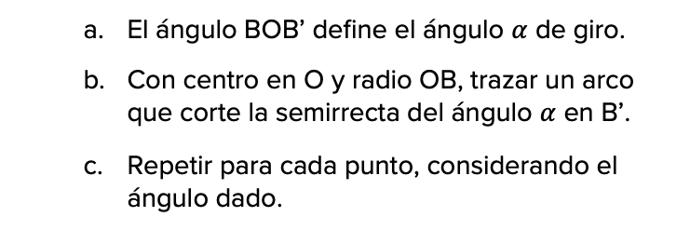
Transformaciones geométricas:
traslación y giro
  Traslación
  Mantiene la orientación, forma y tamaño de la figura. La figura desplazada es idéntica a la original.
  Giro
  Rotación de una figura alrededor de un punto A (centro de giro) y un ángulo α dado. Puede ser en sentido negativo (agujas del reloj) o positivo (como las agujas del relol).
Transformaciones geométricas en el plano
Correspondencias entre dos formas que producen una nueva figura a partir de otra, manteniendo o modificando sus propiedades.
  a. Trazar una paralela al vector desde un punto A, con la misma medida para obtener A’.
  b. Repetir para cada punto de la figura.
  El ángulo BOB’ define el ángulo $α$ de giro.
  Con centro en O y radio OB, trazar un arco que corte la semirrecta del ángulo $α$ en B’.
  Repetir para cada punto, considerando el ángulo dado.

Slide 9
Transformaciones geométricas:
simetría y semejanza
  Axial: Movimiento que aplica a un punto P del plano, equidistante del eje e, obteniendo P’. El eje es la mediatriz de los segmentos que unen la forma con su simétrica.
  Central: Giro de 180º alrededor de un centro O. Todos los puntos de la figura están a la misma distancia del centro O.
Simetria
Dos figuras son simétricas si todos sus puntos tienen la misma distancia de traslación a un eje (simetría axial) o a un centro (simetría central).
  Simetría
  Trazar perpendiculares al eje desde los puntos, tomar la distancia al eje y llevarla al otro lado.
  Trazar semirrectas desde los puntos pasando por O, tomar la distancia al centro y llevarla al otro lado.
Semejanza
Transformación de una figura en otra homotética
  Semejanza
  Mismos ángulos, pero lados proporcionales (no iguales).
  Desde un vértice de la figura.
  Desde un punto exterior.
  Se transforman por radiación:

Slide 10
Tipos de redes Modulares
  Regulares
  Tres tipos, construidas con un mismo polígono regular que cubre la superficie.
Redes modulares
Estructuras con formas geométricas (módulos) que cubren toda una superficie.
  Semiregulares
  Ocho tipos, cubren la superficie con diferentes polígonos regulares.
  Irregulares
  Infinitas posibilidades, formadas por una o varias figuras geométricas irregulares.

Slide 11
Módulos nazaríes
Una parte quitada del polígono original se añade cambiada de sitio en el segundo polígono para formar el patrón.
Módulo nazarí
Parten de polígonos regulares e irregulares con la misma área, pero formas diferentes
  Clavo nazarí
  Hueso nazarí
  Pajarita
  Pétalo

Slide 12
Aplicación
  Grecia
  Roma
  Canon occidental basado en proporción, semejanza, simetría, equilibrio y traslación.
  Órdenes clásicos: Dórico, Jónico, Corintio (estilos de columnas y entablamento).
  Avance en ingeniería: Incorporación de arco, bóveda y cúpula y uso de cemento.
  Principios griegos de proporción, simetría, equilibrio y traslación, sin sacrificar la función del diseño.
Arquitectura de Grecia y Roma
Bases de la cultura, arte y pensamiento occidentales. Arquitectura imitada y desarrollada por siglos.
  Templo de la Concordia (Sicilia).
  Coliseo de Roma
Muchos motivos ornamentales se basan en la naturaleza como los capiteles de columnas corintias, basados en las hojas de la planta de acanto, símbolo de inmortalidad.
La geometría y las transformaciones geométricas se utilizan para dar forma a estos elementos y soportar el peso del entablamento.

Slide 13
Afinación por familias
Transformaciones en el arte
Las grandes obras de arquitectura nos presentan restos de las transformaciones geométricas
Traslación
Misma distancia, sin variar características.
Giro
Varían posición respecto a un centro y un ángulo α.
Simetría central
Formas iguales distribuidas con misma distancia a un centro de simetría
Simetría axial
Formas distribuidas a izquierda y derecha con misma distancia a un eje centra).

Slide 14


